Slide 1
坚持
－－付伟吉，张梁宇

Slide 2
目录
名人故事
一起坚持
如何坚持
分享坚持

Slide 3
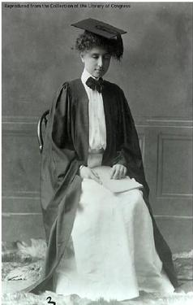
海伦·凯勒
海伦·凯勒（Helen Keller，1880年6月27日—1968年6月1日），美国现代女作家、教育家、社会活动家。
1880年6月27日，在亚拉巴马州塔斯喀姆比亚市常春藤巷出生。1882年2月，因突发疾病丧失了视觉和听觉，1887年3月3日，开始学习美式手语。

Slide 4
海伦凯勒是美国着名作家和教育家。一八八二年，在她一岁多的时候，因为发高烧，脑部受到伤害，从此以后，她的眼睛看不到，耳朵听不到，后来，连话也说不出来了。她在黑暗中摸索着长大。
七岁那一年，家里为她请了一位家庭教师，也就是影响海伦一生的苏利文老师。苏利文在小时候眼睛也差点失明，了解失去光明的痛苦。在她辛苦的指导下，海伦用手触摸学会手语，摸点字卡学会了读书，后来用手摸别人的嘴唇，终于学会说话了。
苏利文老师为了让海伦接近大自然，让她在草地上打滚，在田野跑跑跳跳，在地里埋下种子，爬到树上吃饭；还带她去摸一摸刚出生的小猪，也到河边去玩水。海伦在老师爱的关怀下，竟然克服失明与失聪的障碍，完成了大学学业。

Slide 5
游戏时间
规则：
两只手一只向前抬平，一只向两侧抬平，不要放下
坚持时间最久者获胜
前五名可以获得零食奖励

Slide 6
小组分享
1. 你们是怎么坚持下来的？
2. 为什么又坚持不了？
3. 谈谈你在生活中又是如何坚持的

Slide 7
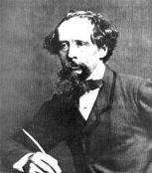
狄更斯
狄更斯1812年2月7日生于朴次茅斯市郊，出生于海军小职员家庭，少年时因家庭生活窘迫，只能断断续续入校求学。后被迫到工厂做童工。15岁以后，当过律师事务所学徒、录事和法庭记录员。20岁开始当报馆采访员，报道下议院。1837年他完成了第一部长篇小说《匹克威克外传》，是第一部现实主义小说创作，后来创作才能日渐成熟。

Slide 8
狄更斯特别注意描写生活在英国社会底层的“小人物”的生活遭遇，体验生活，不管刮风下雨，每天都坚持去观察、谛听，记录下行人的零言碎语，积累了丰富的生活资料。
因此，他在《大卫·科波菲尔》中写下精彩的人物描写对话，在《双城记》中留下逼真的社会背景描写，从而成为英国一代文豪，取得了他文学事业上的巨大成功。
他的作品深刻地反映了当时英国复杂的社会现实，为英国批判现实主义文学的开拓和发展做出了卓越的贡献。他的作品对英国文学发展起到了深远的影响。

Slide 9
可是这好像都里我们很远，
我们也没有这么

Slide 10


Slide 11
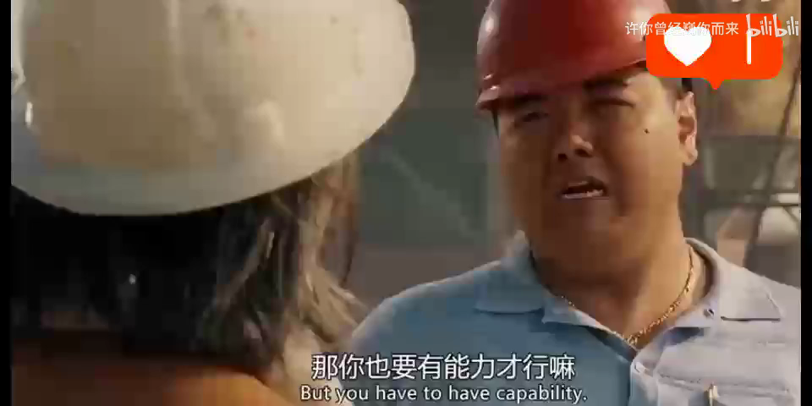

Slide 12
分享
1. 你从名人身上学到了什么？
2. 你又将要如何坚持？

Slide 13
不仅生活上要坚持
学习我们也要坚持

